Slide 1

Дисциплинарная ответственность работников и особенности ее применения

Slide 2
https://bloknot-kamyshin.ru/ «БЛОКНОТ» интернет издание публикация от 28.03.2023

Slide 3

ДИСЦИПЛИНАРНЫЙ проступок - признается неисполнение или ненадлежащее исполнение работником по его вине возложенных на него трудовых обязанностей ст. 192 ТКРФ
Понятие «должной осмотрительности» при выборе контрагента (введено в налоговую практику Постановлением Пленума ВАС РФ от 12 октября 2006 г. № 53) подразумевает использование налогоплательщиПонятие «должной
Должностная инструкция
Правила внут-го труд.
распорядка
Ст. 21 ТКРФ
обязанность работника соблюдать трудовую дисциплину и правила внутреннего трудового распорядка
Локаль-
ные акты или НПА
Обязанности зафиксированы, ознакомлен письменно!
Охрана труда

Slide 4

Работодатель вправе менять ДИ в одностороннем порядке?
Апелляционное определение Ростовского областного суда от 26.05.2016 по делу № 33-8683/2016
Московского городского суда от 29.07.2016 № 4г/9–9158/2016,
письмо Роструда от 31.10.2007г. № 4412-6
Если ДИ является приложением к ТД
либо функционал включен в ТД
– любое изменение возможно лишь при
согласии сторон, либо в одностороннем
порядке, если у работодателя меняются
организационные или технологические
условия труда (ст. 74 ТК РФ).
Если ДИ являются отдельным
Документом,-
работодатель вправе изменить ДИ без
согласия работника (не меняя при этом
трудовую функцию, а лишь
конкретизируя обязанности).
апелляционные определения Хабаровского
краевого суда от 16.10.2017 по делу № 33–
7188/2017, Самарского областного суда
от 13.03.2018 по делу № 33–3281/2018

Slide 5
Дисциплинарная ответственость
ОБЩАЯ
СПЕЦИАЛЬНАЯ
(Фед. Законами и др.НПА)
-С видом экономической деятельности организации. Например, для железнодорожников, энергетиков.
-С отраслевыми нормативами.
Например, компанию могут привлечь за нарушение правил пожарной безопасности, разглашение персональных данных, коммерческой тайны….
-С ведомственными нормативами, в рамках которых работает работодатель.
Это характерно для прокурорских работников, сотрудников ОВД, судей, госслужащих.
ст.192 ТК РФ: замечание,
выговор,
увольнение

Slide 6

Право выбора конкретной меры дисциплинарного взыскания принадлежит Работодателю
Определение СК по гражданским делам Восьмого кассационного суда общей юрисдикции от 06 декабря 2022 г. по делу N 8Г-23279/2022[88-22851/2022]
Привлекать к дисциплинарной ответственности
– это право РАБОТОДАТЕЛЯ.
Работодатель не обязан применять к работникам дисциплинарные взыскания по требованию прокуратуры или иных органов власти
Определение Верховного Суда РФ от 14 октября 2020 г. N 305-ЭС20-14856 по делу N А40-54670/2019
Постановление Верховного Суда РФ от 2 августа 2019 г. N 57-АД19-40

Slide 7

СПЕЦИАЛЬНАЯ НОРМА в ОТНОШЕНИИ ПЕДРАБОТНИКОВ
по пункту 8 части 1 ст. 81 Трудового кодекса РФ
За совершение аморального проступка, несовместимого с продолжением работы!
увольнение только тех работников, которые занимаются воспитательной деятельностью: учителей, преподавателей учебных заведений, мастеров производственного обучения, воспитателей детских учреждений и др.

Slide 8

не на работе, и не исполняя трудовые функции
АМОРАЛЬНЫЙ ПОСТУПОК - виновное действие или бездействие работника, нарушающее нормы нравственности, морали, то есть социальные нормы, сложившиеся в обществе в соответствии с представлением о добре, зле, долге, справедливости, чести и обеспечиваемые в своем действии внутренним убеждением людей, силой общественного мнения и мерами общественного воздействия.

Slide 9

На работе – 193 ТК РФ
Не на работе п 8 части 1 ст. 81 ТК РФ
увольнение не допускается позднее одного года со дня обнаружения проступка работодателем ч. 5 ст. 81 ТК РФ.

Slide 10
Дисциплинарное увольнение — крайняя мера дисциплинарного взыскания в виде расторжения трудового договора, возлагаемая работодателем за неисполнение или ненадлежащее исполнение работником по его вине возложенных на него трудовых обязанностей. (под.5–10 ст.81 ТК РФ)
неоднократное неисполнение без уважительных причин трудовых обязанностей, если он имеет дисциплинарное взыскание;
однократное грубое нарушение работником трудовых обязанностей,
прогул (отсутствие на рабочем месте без уважительных причин более четырех часов подряд в течение рабочего дня);
появление на работе в состоянии алкогольного, наркотического или иного токсического опьянения;
разглашение охраняемой законом тайны (государственной, коммерческой, служебной и иной), ставшей известной работнику в связи с исполнением им трудовых обязанностей;
совершение по месту работы хищения (в том числе мелкого) чужого имущества, растраты, умышленного его уничтожения или повреждения, установленных вступившим в законную силу приговором суда или постановлением органа, уполномоченного на применение административных взысканий
нарушение работником требований по охране труда, если это нарушение повлекло за собой тяжкие последствия (несчастный случай на производстве, авария, катастрофа) либо заведомо создавало реальную угрозу наступления таких последствий;

Slide 11
Дисциплинарное увольнение
— крайняя мера (определенная категория работников)
совершение виновных действий работником, непосредственно обслуживающим денежные или товарные ценности, если эти действия дают основание для утраты доверия к нему со стороны работодателя;
выполняющим воспитательные функции, аморального проступка, несовместимого с продолжением данной работы;
за принятие необоснованного решения, повлекшего за собой нарушение сохранности имущества, неправомерное его использование или иной ущерб имуществу организации (данное положение касается только руководителей организации
(филиала, представительства), их заместителей или главных бухгалтеров);
однократное грубое нарушение руководителем организации (филиала, представительства), его заместителями своих трудовых обязанностей.
Верховный Суд РФ указал, что дисциплинарное взыскание в виде увольнения является неправомерным, если оно несоразмерно тяжести проступка и работодатель не учел поведение работника, предшествующее его совершению (Апелляционное определение Верховного Суда РФ от 17.01.2014 N 46-АПГ13-16, Определение Верховного Суда РФ от 30.03.2012 N 69-В12-1).

Slide 12
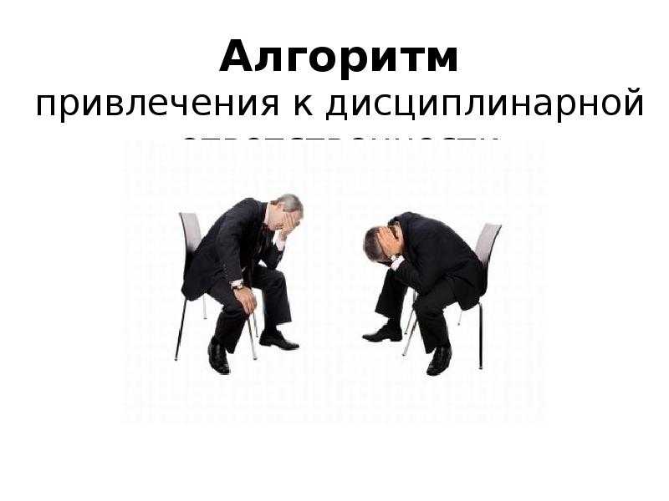
ЮридиЧЕСКИЕ ПОСЛЕДСТВИЯ
НАЛОГОВЫЙ АГЕНТ
ОТВЕТСТВЕННОСТИ
ДЕЯТЕЛЬНОСТЬ не по ОКВЭДу
ДОГОВОР
(предмет договора)
Независимо от статуса физического лица обязан исчислить, удержать у налогоплательщика и перечислить в бюджет сумму налога
п.1ст.226 НК РФ

Slide 13




1. Работодателю необходимо доказать!
Обязанность знакомить работ-ка нет!
П-ми Минтрда РФ от 29.04.2021
№14-2/ООГ-3866
нарушения возложенных трудовых (должностных) обязанностей
зафиксировать сам факт нарушения:
-служебная записка;
-акт;
-решение комиссии;
Неправомерные действия работника
причинную связь между неправомерным, виновным поведением работника
и нарушением возложенных на него трудовых обязанностей
ВИНА

Slide 14
Определение СК по гражданским делам Восьмого кассационного суда общей юрисдикции от17 ноября 2020 г. по делу N 8Г-17629/2020[88-16484/2020]
Порядок применения дисциплинарного взыскания НЕ
ПРЕДУСМАТРИВАЕТ обязательного проведения служебной
проверки
При этом, выявление предшествующего поведения
работника, его отношения к труду необходимо предоставить
в виде отдельного документа
апелляционное определение Мосгорсуда от 04.12.2019г. по делу 2-3195/19, Определения Судебной̆ коллегии по гражданским делам Верховного Суда Российской̆ Федерации от 25
марта 2019 г. No 5-КГ18-305, от 1 июня 2020 г. No 11-КГ20-3, от 12 августа 2019 г. No 5-КГ19-108

Slide 15

Недостижение установленного работодателем объема продаж и невыполнение плана по заключению новых договоров не являются основаниями для увольнения по п. 5 ч. 1 ст. 81 ТК РФ
Определение СК по гражданским делам Первого кассационного суда общей юрисдикции от 01 ноября 2022 г. по делу N 8Г-28927/2022[88-28704/2022]
Отрицательный результат проверки знаний по охране труда не является основанием для увольнения работника по п. 5 ч. 1 ст. 81 ТК РФ
Виновным нарушением может являться отказ истца без уважительных причин пройти проверку знаний по ОТ и ПБ. В случае отрицательного результата, работодатель вправе предпринять: отстранение от работы, повторная проверка знаний, проведение аттестации, увольнение работника в связи с несоответствием работника занимаемой должности или выполняемой работе вследствие недостаточной квалификации, подтвержденной результатами аттестации.
Апелляционное определение СК по гражданским делам Челябинского областного суда от 31 мая 2021 г. по делу N 11-3466/2021
ВИНА!

Slide 16
Если работник хочет получить решение комиссии, служебную записку, обращение!
ст.62 ТК РФ.
По письменному заявлению работника работодатель обязан не позднее трех рабочих дней со дня подачи этого заявления выдать работнику копии документов, связанных с работой.
Неуведомление работника о содержании документов, которые имеют прямое отношение к проступку.

Slide 17
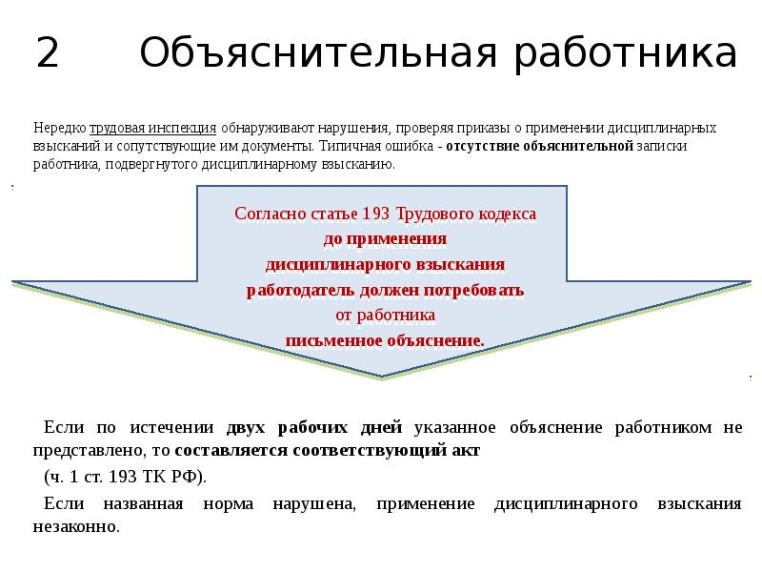
2. Затребовать Объяснения работника

Slide 18
№. 3 Издать приказ
Меры взыскания, перечисленные в ст. 192 ТК РФ, работодатель не обязан применять только в той последовательности,
в которой они указаны в Трудовом кодексе РФ.
С учетом тяжести совершенного проступка, его последствий, личности нарушителя и т.п. работодатель может сразу применить
ту меру дисциплинарного воздействия на работника, которую считает нужным
Например сразу объявить работнику выговор
(а не замечание) или даже уволить его (при наличии достаточных оснований).

Slide 19
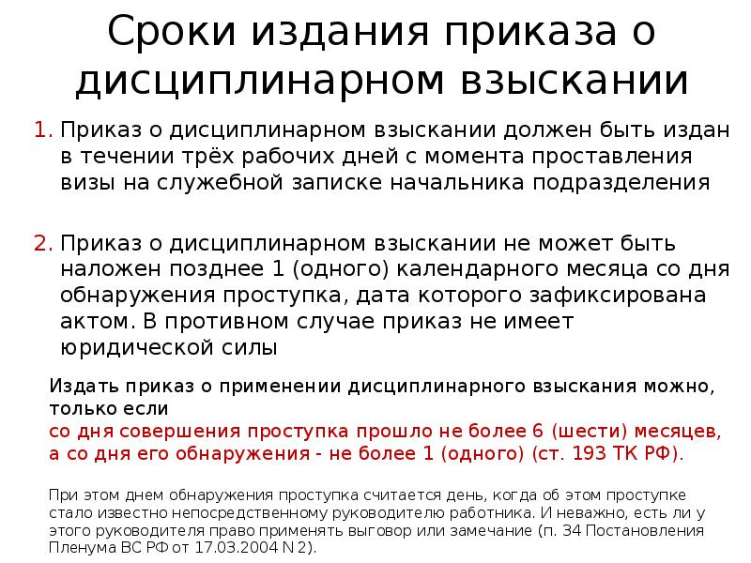
Не считается время болезни, отпуск, время на учет представительного органа.
Ревизии, фин. проверки-2 года
Коррупция -3 года

Slide 20


4. Сроки Ознакомления с приказом
в течение 3 рабочих дней, не считая отсутствия на раб. месте.
ст. 193 ТКРФ
(роспись, акт об отказе подписать)
Срок действия приказа
Автоматическое снятие взыскания согласно ч. 1 ст. 194 ТК РФ если в течение года нет дисциплин. ответственности
Ч.2 ст. 194 ТК досрочно :по просьбе работ-ка, по мотивированному ход-ву профсоюза,руковод-ля

Slide 21
Как считать сроки?
Ст. 14 ТК РФ Течение сроков, с которыми настоящий Кодекс связывает возникновение трудовых прав и обязанностей, начинается с календарной даты, которой определено начало возникновения указанных прав и обязанностей.
Статья 14 ТК РФ, регулирующая исчисление сроков, не содержит норм о начале течения сроков, выраженных в рабочих днях и не связанных с прекращением или возникновением трудовых прав и обязанностей. В такой ситуации суды применяют ст. ст. 190, 191 ГК РФ (Определение Московского городского суда от 06.07.2010 по делу N 33-19977 {КонсультантПлюс}, Решение Братского городского суда Иркутской области от 28.01.2013 по делу N 2-200/2013).
Течение срока, определенного периодом времени, начинается на следующий день после календарной даты или наступления события, которыми определено его начало (ст 191 ГК РФ).
Если действие должно быть совершено в организации, то срок истекает в тот час, когда в этой организации по установленным правилам прекращаются соответствующие операции
(п. 1 ст. 194 ГК РФ

Slide 22
Двухдневный срок для представления объяснений
исчисляется с даты, следующей ЗА ДНЕМ предъявления
требования
определение СК по гражданским делам Шестого кассационного суда общей
юрисдикции от 26 мая 2022 г. по делу N 8Г-9462/2022[88-10925/2022]
Апелляционное определение СК по гражданским делам Астраханского областного
суда от 30 сентября 2020 г. по делу N 33-2868/2020
Если же работник не предоставляет объяснения
работодателю, то право работодателя уволить
работника наступает ПО ИСТЕЧЕНИИ двух рабочих дней
Апелляционное определение СК по гражданским делам Верховного Суда Республики Тыва
от 21 января 2020 г. по делу N 33-83/2020

Slide 23

ДЛИТЕЛЬНЫЙ ПРОГУЛ
исчисляется не с первого дня прогула, а с последнего, так как только после возвращения лиц, можно узнать причину и зафиксировать ее.
Документы: Определение 8-го КСОЮ от 04.05.2023 N 88-9577/2023
При увольнении работника за прогул днем его увольнения
будет последний день его работы, то есть день,
предшествующий первому дню длительного прогула.
Информационный портал Роструда "Онлайнинспекция.РФ", декабрь 2021 г.

Slide 24

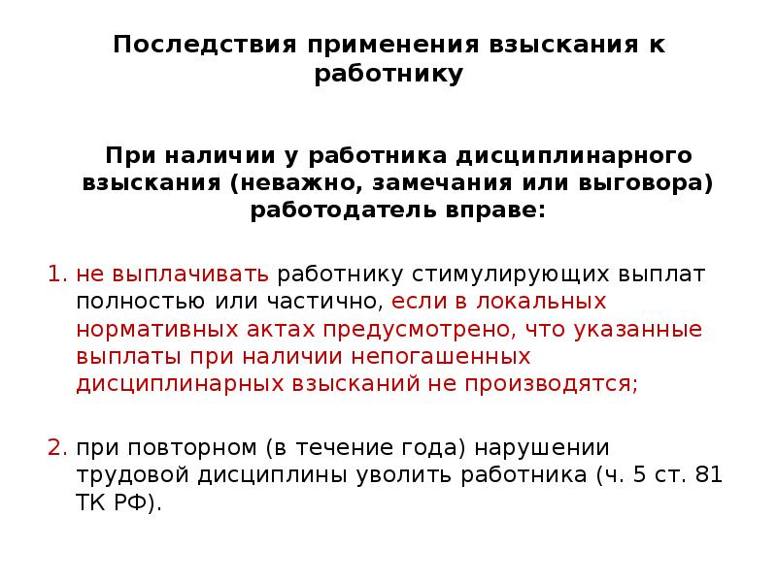
БЫЛО
Письмо Минтруда РФ
от 14.03.2018 № 14-1/ООГ-1874

Slide 25
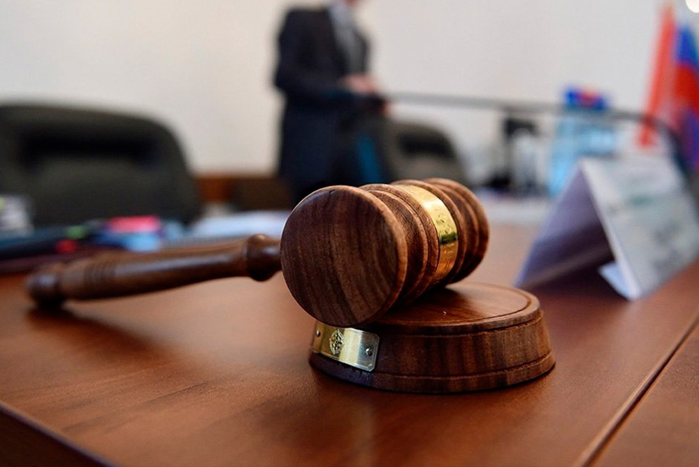
постановление КС от 15.06.2023 № 32-П

Slide 26

У меня было 2 выговора и ЧТО??
Мне год не платили стимулирующие выплаты!
Произвол работодателя!
И что, что в ЛНА работодателя это предусмотрено!
Ну и что, что все проиграла,
пойду в КСРФ!!
КС признал, что ч. 2 ст. 135 ТК не соответствует Конституции в той мере, в какой позволяет работодателям произвольно устанавливать правила исчисления выплат,

Slide 27
Выводы КС
Нельзя снижать месячную ЗП более чем на 20% из-за взыскания
Лишение в период,
в котором объявлено взыскание
уменьшение зарплаты не должно быть произвольным. При начислении стимулирующих выплат надо учитывать соразмерность между тяжестью проступка и размером выплат

Slide 28
ПРИМЕР №1
Работник получил выговор в июле.
В зависимости от периодичности, с которой в компании выплачивают премии, из-за июльского выговора можно снизить премию за июль, III квартал, второе полугодие и год.
Снижать премию за периоды, не имеющие отношения к июлю (август, II квартал, первое полугодие), нельзя, даже если итоги периода подводят уже после взыскания.
Например, если итоги II квартала подводите в конце июля, а работник получил выговор в начале месяца, то периоды вынесения взыскания (июль) и премирования (II квартал) не совпадают, и поэтому при назначении квартальной премии выговор учитываться не должен.
Логика КС заключалась в том, что работник, который имеет неснятое взыскание, продолжает работать и вносить вклад в достижение результатов. Проступок если и оказывает негативное влияние на индивидуальные и коллективные результаты труда, то лишь тогда, когда он совершен. Поэтому и взыскание должно учитываться только в периоде, в котором оно было применено.

Slide 29
Пример №2 Нельзя снижать месячной зарплаты работника более чем на 20%.
Обычно Иван получал 100 тыс. в месяц: 50 тыс. (оклад) и 50 тыс. (максимальная премия).
В июле Иван получил выговор, в связи с чем ЗП за июль можно уменьшить максимум на 20 тыс. (20% от 100 тыс.).
Усложним ситуацию: Иван не только получил дисциплинарное взыскание,
но и не выполнил часть критериев премирования, связанных с результатом работы.
В связи с этим он изначально не мог претендовать на максимальную премию,
а мог получить только 40 из 50 тыс. Учитывая еще и снижение премии на 20 тыс.
из-за выговора, всего Иван получит 70 тыс. (50 тыс. (оклад) 20 тыс. (премия)).
В общей сложности его месячная зарплата по сравнению с максимальной уменьшится на 30%,
это это не будет нарушением, поскольку часть уменьшения связана с невыполнением других критериев.

Slide 30

Важно: КС также указал, что взыскание не должно препятствовать начислению дополнительных выплат,
право на которые обусловлено участием работника в отдельных, финансируемых в особом порядке видах
деятельности и достижением определенных результатов труда или экономических показателей.
В частности, речь идет о дополнительных выплатах за оказание платных медицинских услуг,
услуг по ОМС и ДМС, высокотехнологичной медицинской помощи и т. д.

Slide 31
Важно: КС также указал,
что уменьшение зарплаты не должно быть произвольным.
При начислении стимулирующих выплат надо учитывать
соразмерность между тяжестью проступка и размером выплат, необходимость обеспечения
работникам справедливой зарплаты, а также принципы юридической ответственности и равной оплаты за труд равной ценности.

Slide 32

Вносить ли в ЛНА изменения?!
Следим за изменения в ТК!

Slide 33
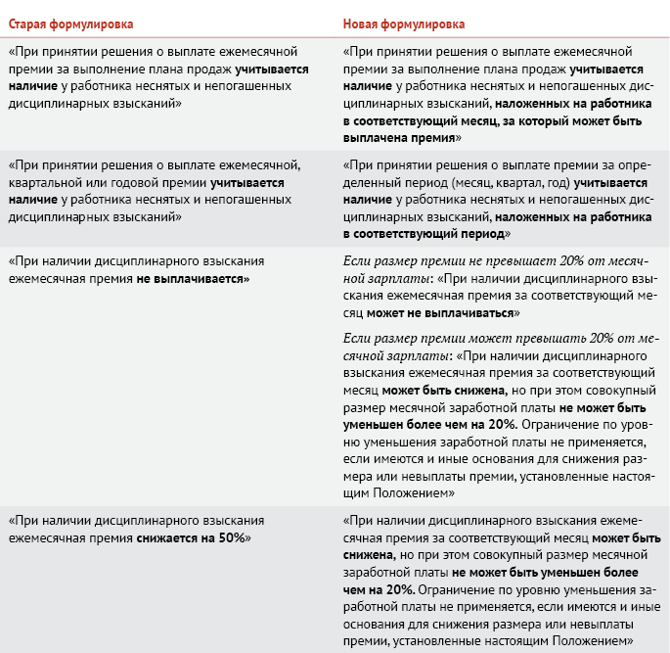

Slide 34

Типичные ошибки работодателей
Применение за один проступок нескольких взысканий;
Применение не существующего взыскания;
Нарушение сроков издания документов;
Не верное оформление документов;
Нарушение порядка документов;
Отсутствие какого-либо документа;
Разночтения в документах, косвенно подтверждающих факт
совершения проступка работником.

Slide 35
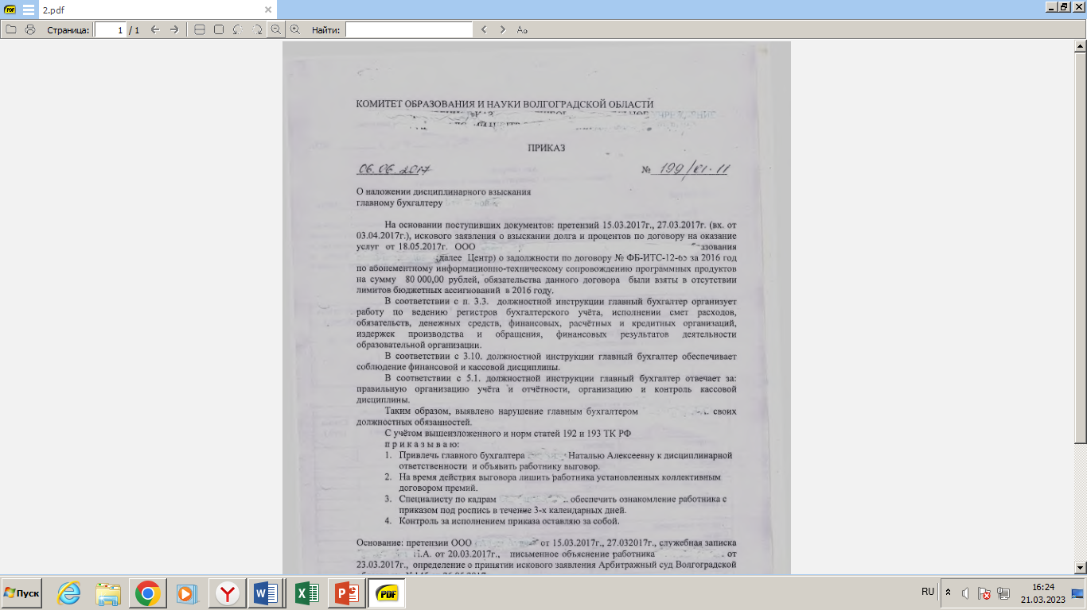

Slide 36

Что должен отразить в приказе работодатель?
- проступок, за который был наказан сотрудник;
- обстоятельства его совершения;
- срок, за который были допущены нарушения трудовой дисциплины;
документы, послужившие основанием для привлечения к ответственности.
Определение ВС РФ от 03.08.2020 N 86-КГ20-1
п. 5 ч. 1 ст. 81 ТК РФ должно быть указание на проступок, который совершил сотрудник.

Slide 37
ОБРАЗЕЦ ПРИКАЗА
Об объявлении работнику замечания
В связи с совершением начальником отдела Сидоркиным С.С. дисциплинарных проступков, а именно:
- несоблюдение этики делового общения и нарушения требований п.11.6 ПВТР и п.10.1 и 10.4 Кодекса этики и служебного поведения, выразившееся в направлении 25 марта 2023г. другому работнику
Общества письма, содержащего оскорбительные и унизительные высказывания,
- нарушение требований п.3.4.2 ПВТР и пп.в п.12 трудового договора, от 01.01.2001г. № 111, выразившееся в отсутствии на рабочем месте без уважительных причин 01 апреля 2023г. с 10 часов 40
минут по 18 часов 00 минут,
ПРИКАЗЫВАЮ:
1.
2.
3.

Slide 38

Типичные ошибки работодателей
Помните, что в случае спора именно работодатель обязан доказать правомерность
применения взыскания!

Slide 39

Типичные ошибки работодателей
КЕЙС
«Если ВАМ «грозит» дисциплинарное взыскание!»
1. Запросить копии документов, имеющих отношение к проступки ст. 62 ТКРФ.
2. Внимательно посмотреть свою должностную инструкцию и иные локальные акты, имеющие отношение к этой ситуации .
3. Написать объяснительную с отсылкой к конкретным пунктам долж. инструкции или локальных актов.
4. Внимательно ознакомиться с приказом о дисциплинарном взыскании, найти в нем :
- проступок, за который был наказан сотрудник;
- обстоятельства его совершения;
- срок, за который были допущены нарушения трудовой дисциплины;
- документы, послужившие основанием для привлечения к ответственности
5. Принять решение надо ли, обращаться в суд.

